Slide 1
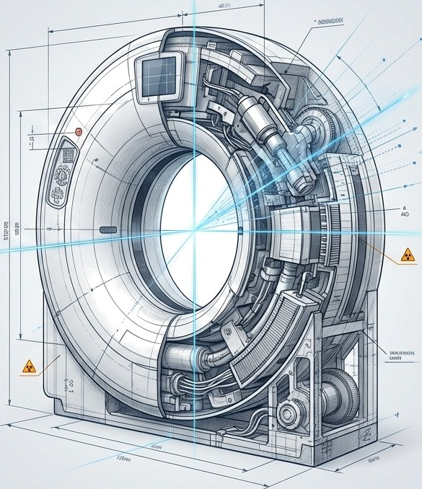

Contribution
technicien en radiologie à l'optimisation de la dose patient en TDM
PROJET DE FIN D'ÉTUDES — RADIOLOCIE
Une approche basée sur les niveaux de référence diagnostiques (NRD)
Binôme de Recherche : Imiz Sofiane
Meskini Amal
Encadrement :
Pr. F. Assaoui (Interne)
Mr. R. Afkhari & Pr. Y. Omor (Externes / INO)
institution:
ISPITS de Rabat
Lieu da î'gtude: Service d'imagerie INO (Institut National d'Oncologie)

Slide 2
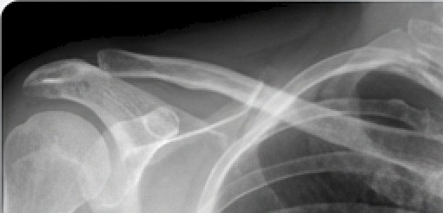
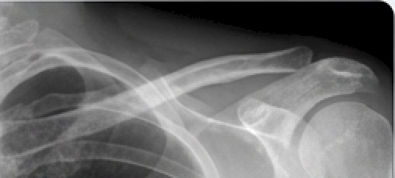
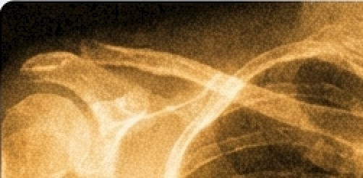
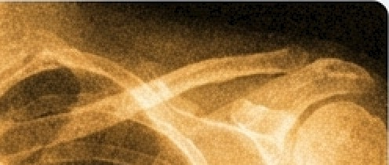
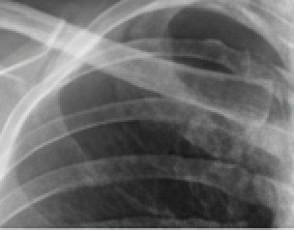
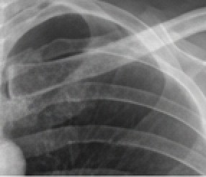
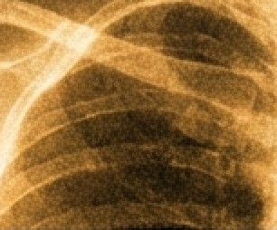
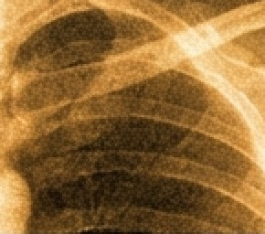
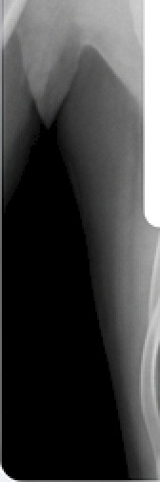
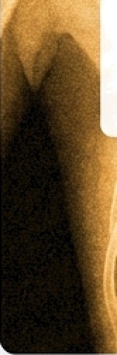
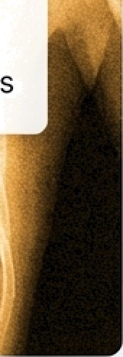
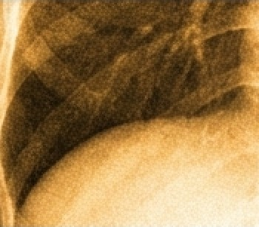
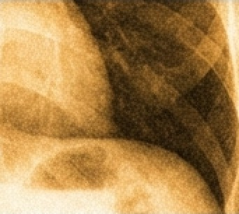
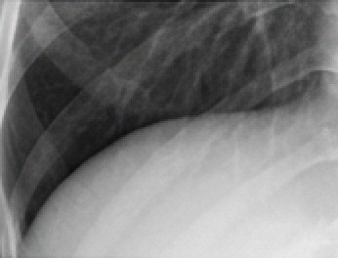
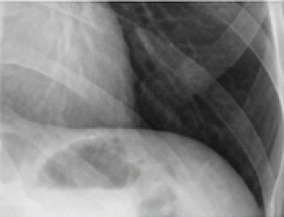
Le Paradoxe de la Tomodensitométrie (TDM)
L'Atout Diagnostique
1 J ”
B
Outil diagnostique indispensable
Rapidité d'acquisition
Qualité d'image millimétrique
Source majeure d'irradiation médicale
Risques liés aux rayonnements ionisants
La Solution : Niveaux de Référence Diagnostiques (NRD)
Indicateurs clés pour évaluer et optimiser les doses selon le principe ALARA (As Low As Reasonably Achievable).
G NotebookLM

Slide 3
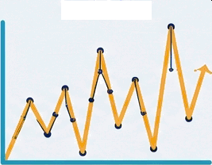






L'écart entre la théorie et la pratique quotidienne
Clinical Swiss éditorial
Variability
Malgré l'existence des NRD, des variations significatives de dose patient persistent.
Pratique Réelle
Théorie (NRD)
Paramètres d'acquisition
Type d'examen
Pratiques professionnelles
L existence de mouses ne suf it pas; eur application une analyse des p ati ues Peeties.
écessite
G NotebookLM

Slide 4
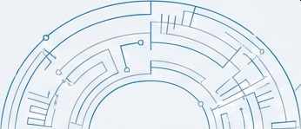

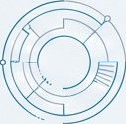
La Question Centrale de Recherche
Influence ?
Quels paramètres (kV,
mAs) pèsent le plus ?
Comment le technicien en radiologie peut-il contribuer à l'optimisation de la dose reçue par le patient en TDM tout en garantissant une qualité d'image diagnostique conforme ?
Conformité ? Les doses actuelles respectent-elles les
NRD ?
Impact ?
Quel est l'effet direct des pratiques du technicien ?
G NotebookLM

Slide 5
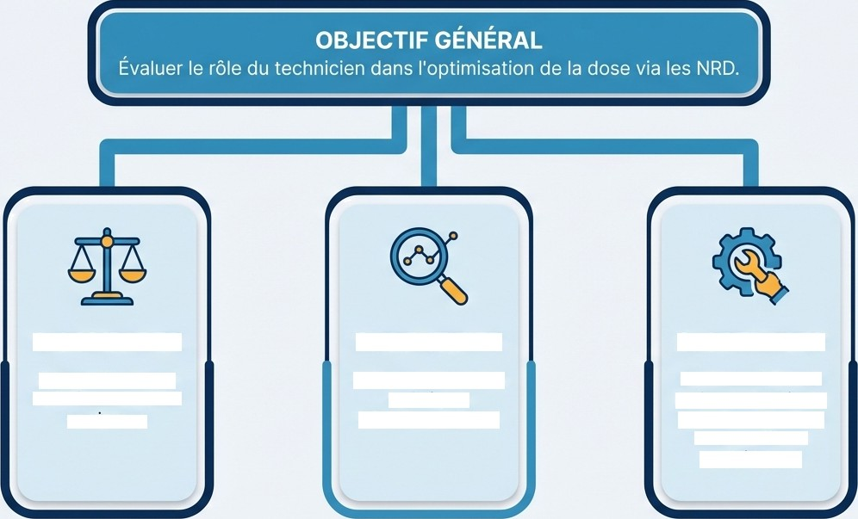
Objectifs de l'Étude : De l'Évaluation à l'Action
3. OPTIMISER
Mettre en évidence les bonnes pratiques pour réduire la dose sans sacrifier la qualité image.
1. COMPARER
Analyser les doses délivrëes vs les HRD en vigueur.
2. IDENTIFIER
Isoler les paramètres techniques influençant la dose.

Slide 6
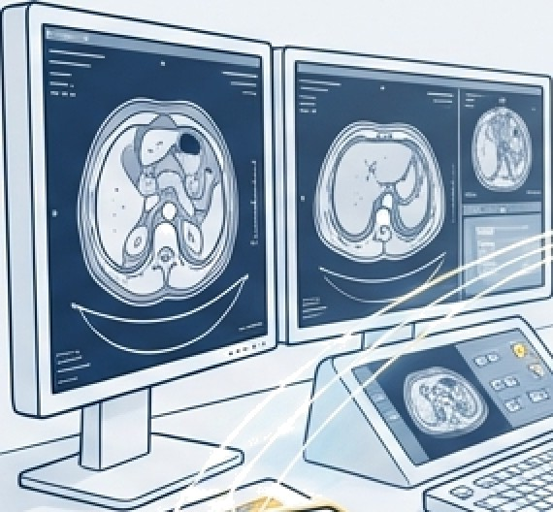

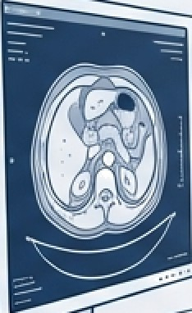
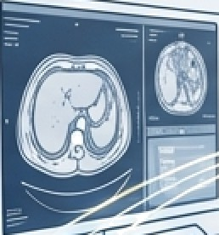

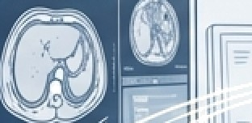
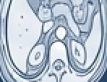









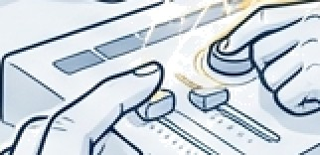
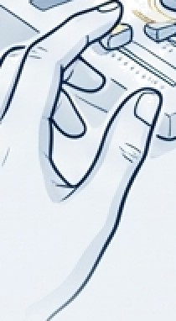




Le Technicien : Acteur Central de la Radioprotection
Le technicien n'est pas un simple opérateur, il est le garant de la sécurité patient.
Application des protocoles
Choix rigoureux des séquences et couverture.
Réglage technique
Ajustement des paramètres (kV, mAs) selon la morphologie du patient.
Respect d’ALARA
Minimiser l'exposition tout en maintenant le
diagnostic.
””””-
--“°
i’
I
”
Le technicien est la varia Dle numaine clé de cette étude.
G NotebookLM

Slide 7



Cadre Méthodologique et Population
Design de l'Étude
Type : Étude descriptive et analytique.
Temporalité : Prospective / Rétrospective.
Population Ciblée
Patients : Adultes et enfants
Examens TDM courants :
  Crâne
  Thorax
  Abdomen
Lieu
Service d'imagerie médicale INO (Institut National d'Oncologie)
Équipement : Scanner (TDM)
G NotebookLM

Slide 8
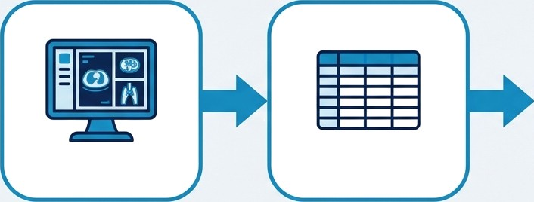
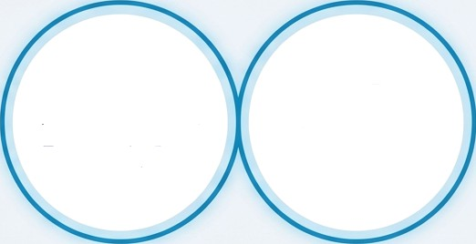
Stratégie de Collecte de Données
Dosimétriques
CTDIvoI
(Volume Computed Tomography Dose Index)
DLP
(Produit Dose
Longueur)
Console / PACS
Fiches de Collecte
Outils de Traitement : Public Sans
Microsoft Excel & Référentiels NRD. Inter.
G NotebookLM

Slide 9
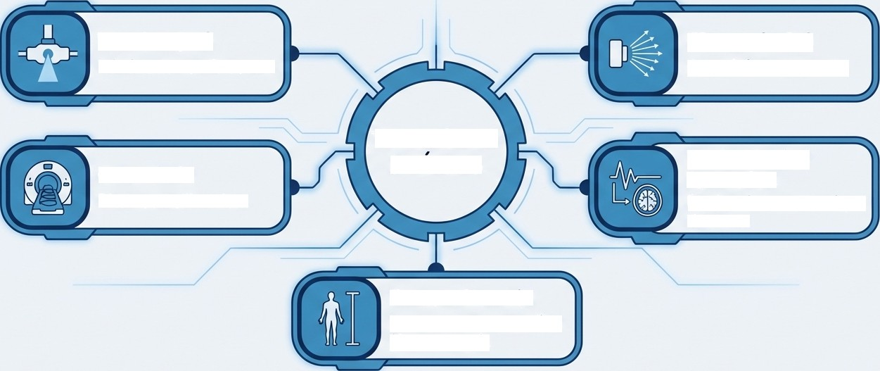
Analyse des Paramètres Techniques
Deconstructing the Scan
Tension (kV)
Pénétration du faisceau.
Charge (mAs)
Quantité de rayons X.
Paramètres
à l'Etude
Technologies
Avancées
Modulation automatique de dose.
Géométrie
Pitch et Collimation.
Facteur Humain Longueur d'exploration (Scan range).
Approche : Analyse descriptive et comparative pour lier la cause (paramètres) à l'effet (doSe)j „„„
te

Slide 10
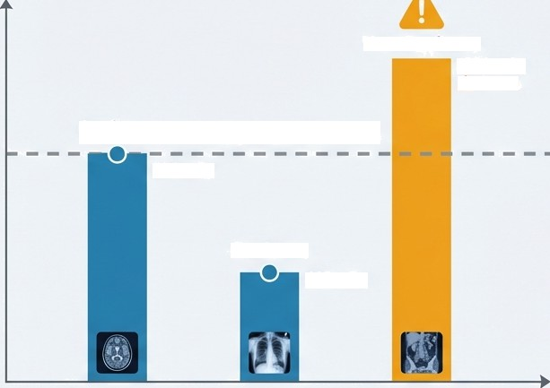
Résultats Attendus : Évaluation de la Conformité
Radiology Navy Livrable 1 : Détermination des NRD Locaux
Inter
Calcul des NRD pour les examens clés (Cérébral, Thoracique, Abdominal, Pelvien).
Non-Conforme
1200 mGy
Radiology Navy Livrable 2 : Analyse Comparative
Inter
Identification des examens respectant les normes.
Identification des dépassements (zones d'alerte).
Détection des marges
d'optimisation.
Conforme
do me NRD —
850 mGy
Conforme
400 mGy
Cérébral
Thorax NRD Standard
Abdomen
Approche : Analyse comparative par rapport aux référentiels pour optimiser la dosimétrie.
G NotebookLM

Slide 11


Vers une Optimisation Pratique des Pratiques
Livrable 3 : Compréhension Causale
Mise en évidence des facteurs techniques spécifiques influençant la dose.
Field
Guide
¿; Protocoles
Standardisés
Livrable 4 : Recommandations pour les Techniciens
O 1. Harmonisation: Standardisation des protocoles
d'acquisition.
Ajustement : Choix optimal des paramètres (kV, mAs) selon la morphologie.
Guide : Renforcement des bonnes pratiques de radioprotection.
Paramètres
Optimisés
Bonnes Pratiques
Guide Pratique & Checklist

Slide 12
Impact Final : Sécurité et Valorisation
SÉCURITÉ DU PATIENT
Une réduction concrète et mesurable des doses en tomodensitométrie.
VALORISATION DU MÉTIER
La confirmation du rôle scientifique et protecteur du technicien en radiologie.
Projet réalisé par :
lmiz Sofiane & Meskini Amal
Encadrement :
Pr. F. Assaoui (Interne)
Mr. R. Afkhari & Pr. Y. Omor (Externes)
Logos :
ISPITS INO
G NotebookLM

